Slide 1
Container as a Service (CaaS) avec AWS
Notes:
Author: Ahmed Hosni
1

Slide 2
Serverless
Notes:
Author: Ahmed Hosni
2

Slide 3
Containers
Historique
Lambda est l'ultime couche d'abstraction
- Data Centers
- Hardware
- Code Assembleurs/Protocols.
- Language de hauts niveau.
- Systèmes d'exploitation
- Couche application/AWS APIs
- AWS Lambda
3

Slide 4
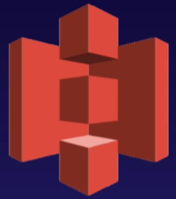
Lambda
AWS Lambda est un service de calcul où vous pouvez uploader votre code et créer une fonction lambda.
AWS lambda prend en charge le provisionning et la gestion des serveurs que vous pouvez utiliser pour exécuter le code.
Vous n'avez pas besoin de vous occuper de l'OS, patching, scalabilité, etc..
4

Slide 5
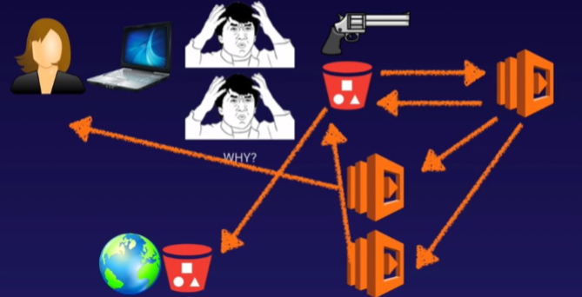
Lambda, c'est quoi?
5

Slide 6
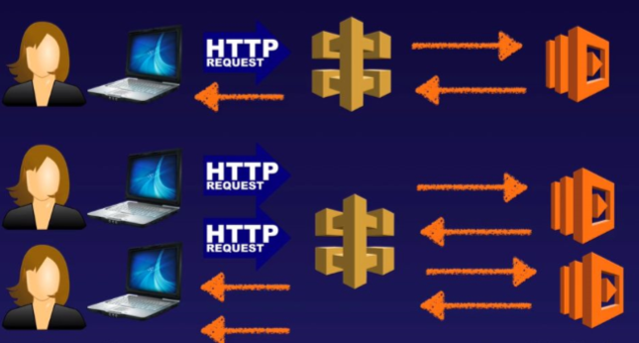
Lambda, c'est quoi?
6

Slide 7
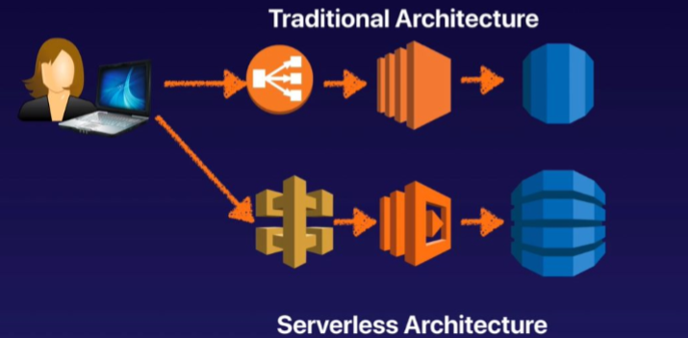
Lambda, c'est quoi?
7

Slide 8
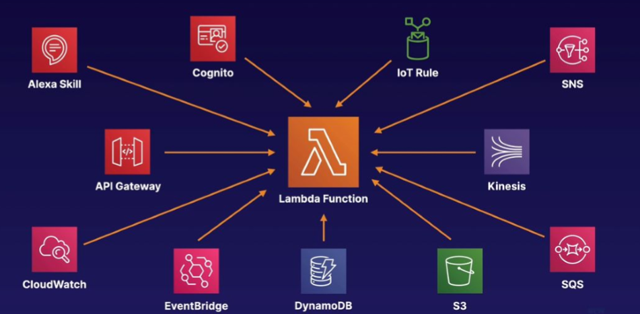
Lambda functions event sources
8

Slide 9
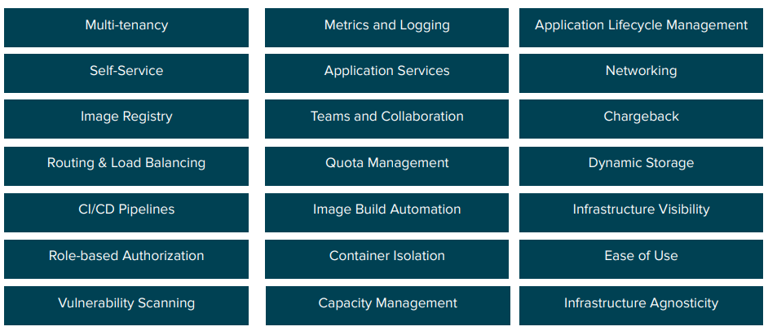
Ce que KUBERNETES ne fait pas
9

Slide 10
AWS ECS

Slide 11
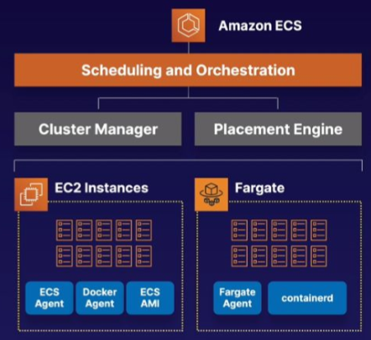
Elastic Container Service (ECS)
ECS est un service d'orchestration de conteneur géré par AWS.
Permet de créer des clusters de gestion de déploiement de conteneur.
ECS gère des instances EC2 et Fargate.
Ordonnance les conteneurs pour un placement optimal.
Définie des régles pour les besoins en CPU et RAM
Supervise l'utilisation des ressources.
Déploie, met à jour et assure le rollback.
Gratuit!
VPC, Security groups, EBS volumes.
ELB.
CloudTrail et Cloudwatch.
11

Slide 12
Terminologie ECS
Cluster:
Collection logique de resources ECS (Soit des instances EC2 ECS our des instances Fargate).
Task definition:
Définie votre application. Similaire à un Dockerfile mais pour faire fonctionner vos conteneurs dans ECS. Pourrait contenir plusieurs conteneurs.
Container Defintion
à l'intérieur d'un task definition, permet de définir un seul conteneur que la 'tasks' utilise.
Permet de controler le CPU et la mémoire allouer et le port mapping.
Task:
Une seule copie en état de fonctionnment de n'importe quel conteneur définie par une task definition. Une seule copy qui fonctionne d'une application (e.g DB et conteneurs web).
Service:
Permet de gérer la scalabilité des tasks définitions en rajoutant des tasks.
Définie une valeur minimale et une valeur maximale.
Registry:
Stockage d'images de conteneurs (e.g ECR et Docker Hub). Utilisé pour télécharger des images pour créer des conteneurs.
12

Slide 13
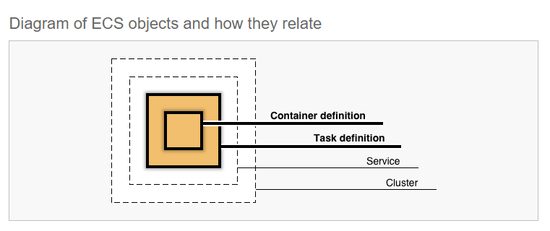
Terminologie ECS
13

Slide 14
Fargate
Moteur de conteneurs Serverless.
Elimine le besoin de provisionning et gestion de serveurs.
Il vous permet de spécifier et payer pour les ressources par application.
Fonctionne à la fois avec ECS et EKS.
Chaque workload tourne sur son propre noyau (kernel).
Garantie l'isolation et la sécurité.
Vous devez choisir plutôt EC2 si:
- Vous avez des exigences de conformité
- Vous avez besoin de customisation avancées.
- Vous avez besoin d'utiliser des GPUs.
14

Slide 15
AWS EKS

Slide 16
Elastic Kubernetes Service (EKS)
EKS est l'abréviation d'Elastic Kubernetes Service.
K8S est un logiciel open-source qui permet d'orchestrer des applications conteneurisées à large échelle.
K8S offre le même toolset on-prem comme dans le cloud.
Les conteneurs sont groupés dans des pods.
Comme ECS, EKS supporte à la fois EC2 et fargate.
Pourquoi utiliser EKS?
- Vous utilisez déjà K8S
- Vous voulez migrer vers AWS.
16

Slide 17
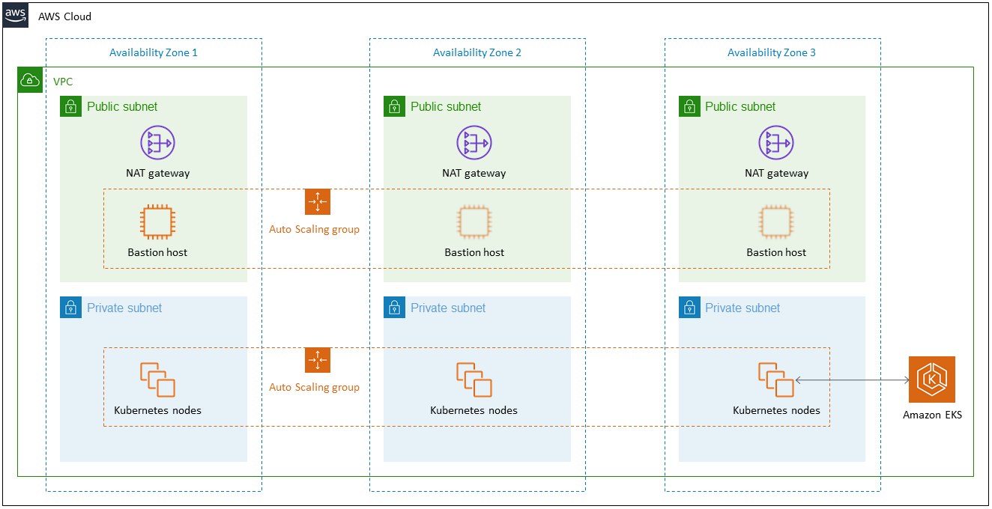
Elastic Kubernetes Service (EKS)
17

Slide 18
AWS ECR

Slide 19
ECR
ECR (Elastic Container Registry) est un "Docker registry" géré par AWS.
Il permet de sauvegarder, gérer et déployer des images.
ECR offre l'intégration avec ECS et EKS.
ECR fonctionne avec les déploiements on-premises.
ECR est hautement disponible.
ECR est aussi intégré avec IAM.
Vous payez pour le stockage et le transfert de données.
19

Slide 20
Workshops

Slide 21
Questions?

